Slide 2
بررسی حساسیت مرز فعال خودنسبی به پارامترهایش و عملکرد آن در ناحیه بندی تصاویر MRI قلبی
ارائه دهنده:
مهدی سعادتمند طرزجان
حسن قاسمیان
اردیبهشت 1388

Slide 3
اهمیت عدم حساسیت یک الگوریتم به پارامترها
اخیرا نویسندگان الگوریتم مرز فعال خودنسبی را برای ناحیه بندی تصاویر ارائه داده اند.
چنانچه حساسیت یک الگوریتم به پارامترهایش زیاد باشد، بدست آوردن یک پاسخ مناسب مستلزم انجام آزمایشات متعدد برای تنظیم پارامترها برای هر تصویر می باشد.

Slide 4
مرز فعال خودنسبی
هدف
ارائه یک مرز فعال جدید فاقد اشکالات متداول در سایر روش‌ها، مناسب برای ناحیه بندی تصاویر پزشکی و مقاوم در برابر نویز
روش پیشنهادی
ترکیب سیستم نگاشت خودنسبی و تبدیل موجک به منظور تولید یک میدان نیروی خارجی مناسب برای مرزهای فعال

Slide 5
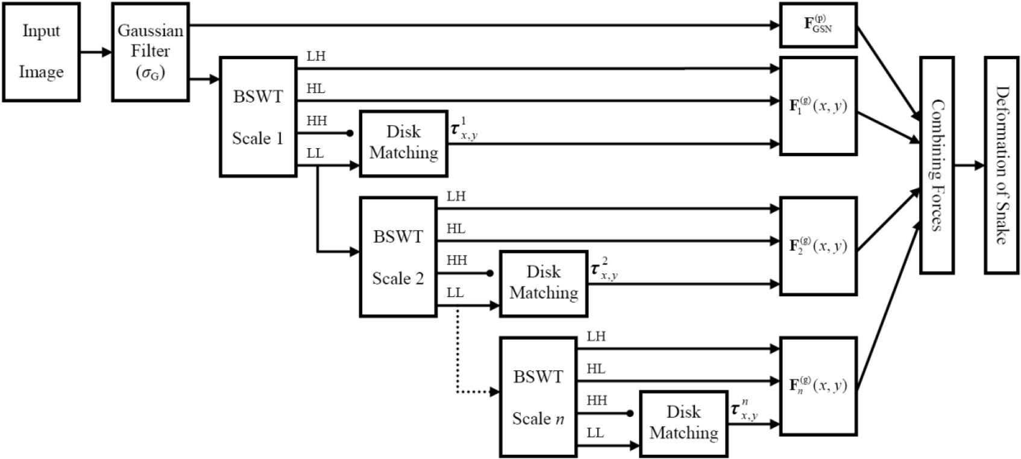
مرز فعال خودنسبی (ادامه) - مراحل مختلف
زیرنیروهای خودنسبی در هر مقیاس
نرم نمودن تصویر
ترکیب زیرنیروها
محاسبه ضرایب موجک
تکامل مرز فعال
نگاشت خودنسبی در هر مقیاس

Slide 6
مرز فعال خودنسبی (ادامه) - محاسبه ضرایب موجک
σ_{G}
نرم نمودن تصویر
محاسبه ضرایب موجک در n مقیاس متوالی
موجک‌های اسپیلاین متعامد (Biorthogonal Spline Wavelets)
فشردگی
تقارن
بازسازی دقیق با استفاده از فیلترهای FIR

Slide 7
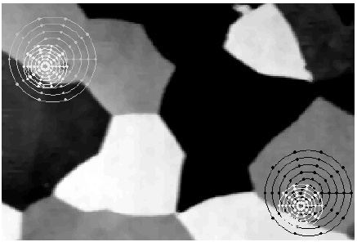
مرز فعال خودنسبی (ادامه) - نگاشت‌های خودنسبی
در هر مقیاس موجک، یک نگاشت خودنسبی برای هر پیکسل
استفاده از نواحی دیسکی به دلیل تقارن در همه جهات

Slide 8
مرز فعال خودنسبی (ادامه) - زیرنیروها
در هر مقیاس موجک، محاسبه یک زیرنیرو برای هر پیکسل
جهت زیرنیروی خودنسبی همان جهت بردار انتقال τ
تعیین دامنه زیرنیروی خودنسبی بر اساس اندازه ضرایب موجک

Slide 9
مرز فعال خودنسبی (ادامه) - ترکیب زیرنیروها
زیرنیروهای مقیاس‌های پایین‌تر جزئیات مرز را در بر می‌گیرند.
زیرنیروهای مقیاس‌های بالاتر شامل اطلاعات کلی مربوط به شکل شی هدف می‌باشند.
زیرنیروهای مقیاس-بالا برای حرکت مرز فعال از فاصله دور به سمت مرز شی
زیرنیروهای مقیاس-پایین برای تطبیق دقیق مرز فعال بر مرز شی
با الهام از الگوریتم تفکیک Mallat

Slide 10
مرز فعال خودنسبی (ادامه) - تکامل مرز فعال
استفاده از میدان نیروی خودنسبی به عنوان نیروی خارجی
تکامل بر اساس فرمولبندی نیروی دینامیکی
تعداد مقیاس‌های موجک
کنترل محدود جذب نیروها با استفاده از تعداد مقیاس‌های موجک

Slide 11
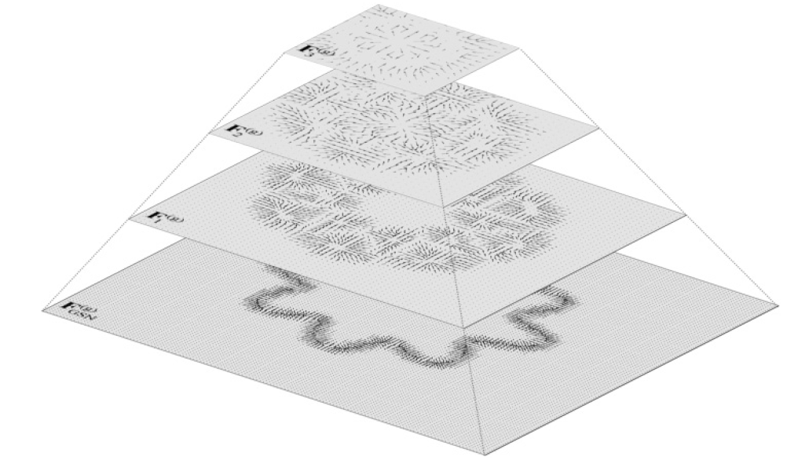
مرز فعال خودنسبی (ادامه) - تکامل مرز فعال
با افزایش مقیاس موجک دامنه اثر نیروها افزایش می یاید در حالی که با کاهش مقیاس جزئیات مرز با دقت بالاتری استخراج می گردند.

Slide 12
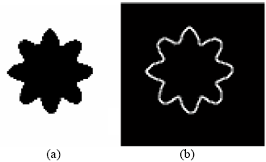
بررسی حساسیت به پارامترها
شکل مصنوعی مورد استفاده در ارزیابی ها
خطای تطبیق (معیار ارزیابی پاسخ ها): خطای تطبیق هر پیکسل از منحنی حاصل عبارت است فاصله اقلیدوسی تا نزدیکترین پیکسل از مرز مطلوب.
دو معیار برای ارزیابی خطای کل مرز حاصل عبارت است از ماکزیمم و متوسط خطای تطبیق همه پیکسلهای آن.

Slide 13
بررسی حساسیت ... (ادامه) – تعداد مقیاس موجک
متوسط و ماکزیمم خطای تطبیق به ازای n=2,3,4,5 در محدوده به ترتیب [0.98,1.06] و [0.52,0.56] بوده است.
لذا چنانچه تعداد مقیاسهای موجک به اندازه کافی بزرگ باشد، الگوریتم پیشنهادی حساسیت چندانی به آن نخواهد داشت.

Slide 14
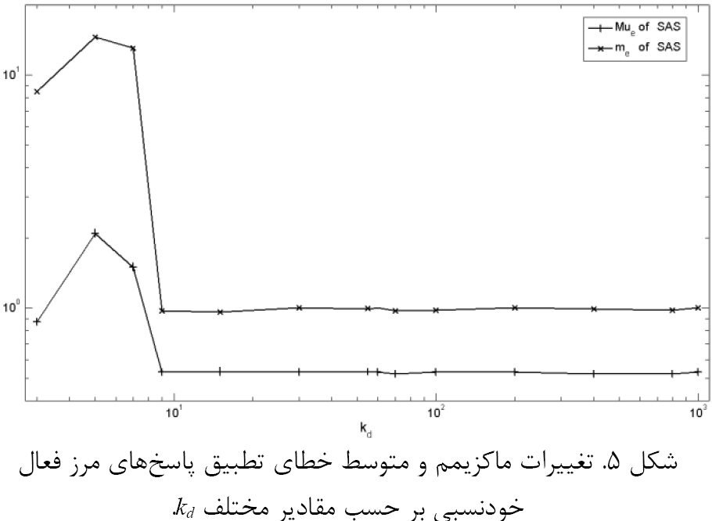
بررسی حساسیت ... (ادامه) – ضریب جریمه فاصله k_{d}
مقدار بهینه k_{d}=55

Slide 15
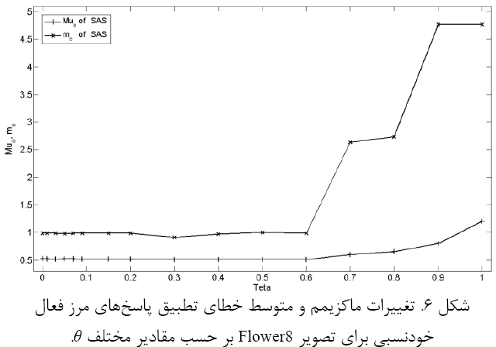
بررسی حساسیت ... (ادامه) – آستانه دامنه نیروهای گوسی
θ<0.6

Slide 16
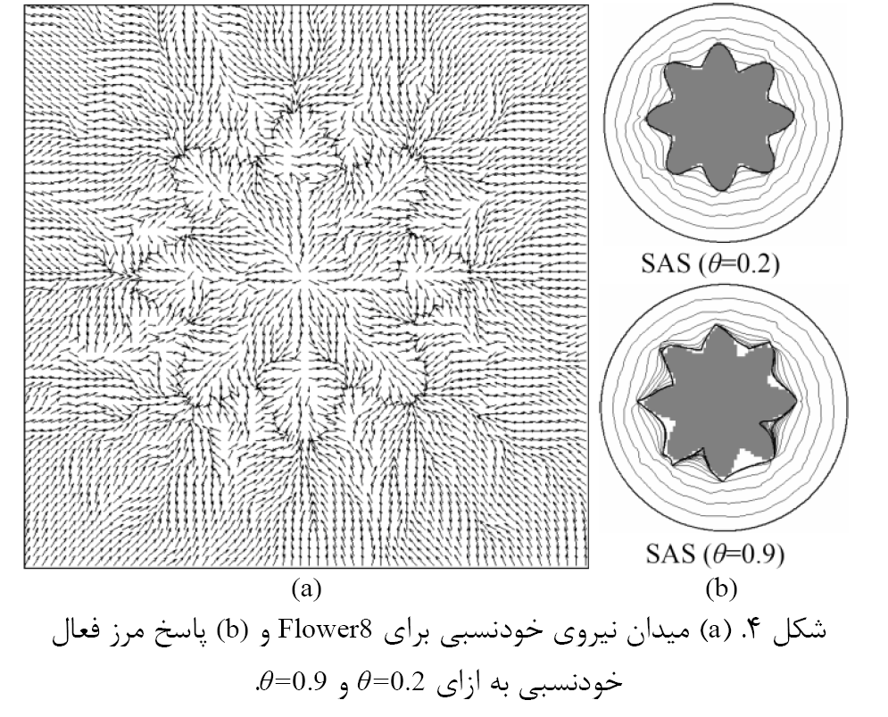
بررسی حساسیت ... (ادامه) – آستانه دامنه نیروهای گوسی

Slide 17
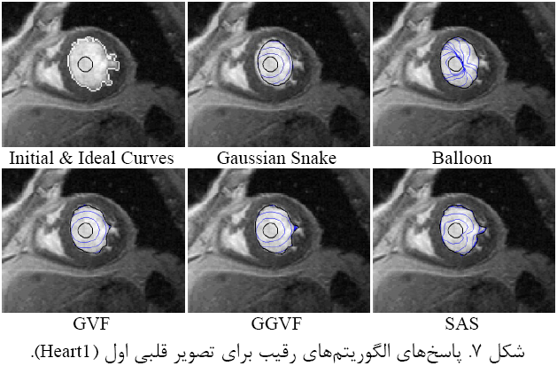
نتایج تجربی – در ناحیه بندی تصاویر MRI قلبی

Slide 18
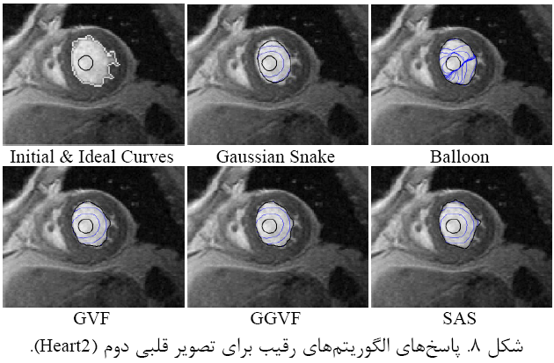
نتایج تجربی – در ناحیه بندی تصاویر MRI قلبی

Slide 19
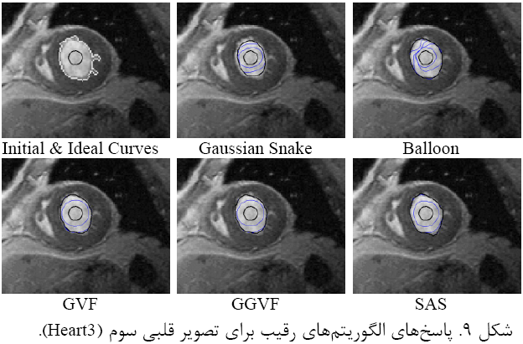
نتایج تجربی – در ناحیه بندی تصاویر MRI قلبی

Slide 20
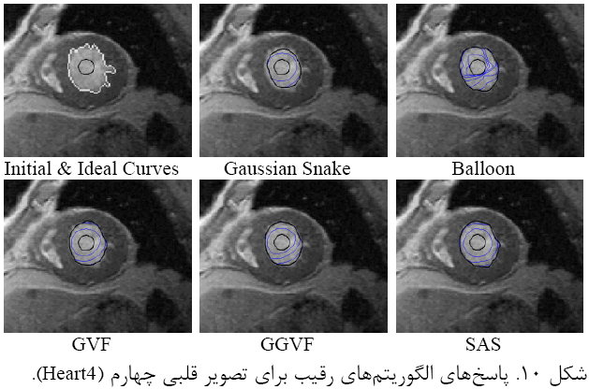
نتایج تجربی – در ناحیه بندی تصاویر MRI قلبی

Slide 21
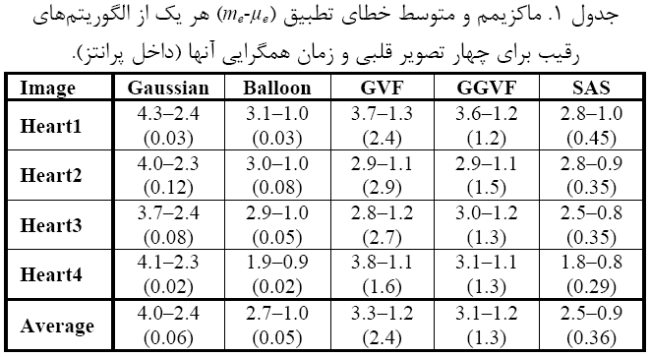
نتایج تجربی – در ناحیه بندی تصاویر MRI قلبی

Slide 22
با تشکر از توجه شما

